Slide 1
现券ODM私有行情性能优化技术攻关
李戬、刘倩、刘敏
日期/ DATE 2020/06/10
www.chinamoney.com.cn

Slide 2
1
PART/
业务数据分析

Slide 3
报价和行情
X-Bond报价当前总量不大、私有行情计算主要受API报价影响，后续要持续关注API报价
影响行情计算的因子有：订阅机构数、订阅债券数、限价订单数（订单状态变化次数）、授信关系数等
Notes:
报价机构数 638 146 14
债券 1610 242 140
API报价（国债、政策金融债）当前总量不大，但对行情计算总量影响最为明显，API价格市场指导性较差，需要持续关注
非国债和政金债几乎都能被撮合成交，部分机构只做其它类型的交易，而且报价成交间隔很短，说明部分机构使用X-Bond行情和成交很有针对性，当前后台服务器为X-Bond私有行情订阅机构计算和推送了有订单变化的全部债券的数据，可以进一步优化为针对这些机构只推送其它类型的行情

Slide 4
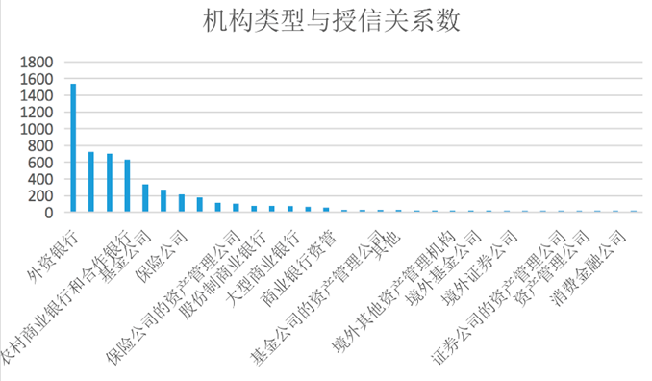
授信与行情
ODM行情权限总数
527个
黑名单数/私有行情
485个
非黑名单/公有行情
42个

Slide 5
债券与行情
精准推荐行情-客户端关注券
客户端与API订阅债券与行情计算债券数分析
常用关注券设置数
机构总数
622个
关注券均值
18个
18
Notes:
1.活跃券在成交中占比非常低只有10%，在订单中的占比45%左右
2.关注券和活跃券重合度是30%左右
3.关注券成交重合度80%
4.活跃券对行情影响最为明显，导致用户无法关注到应该关注的信息
5.用户期望看到的是关注券行情，以便成交

Slide 6
行情计算量分析
单机构计算总量
私有行情机构数
计算总量
订单笔数
35100笔
全量
时间切片订单变化存量全算
X 486
323，499次
1亿57,220,514次
债券只数
242只
降低93%
14341次
增量
时间切片多券多单单边一次
21，061次
1千万0，235，646次
时间切片

Slide 7
2
PART/
性能影响技术分析

Slide 8
技术部署架构
订阅债券的实时行情
按照机构+债券维度订阅
API行情计算
API网关
事务日志
API订单
预处理
撮合引擎
REST网关
订单
客户端订单
事务日志
客户端
客户端行情计算
按照机构维度订阅
事务日志
推送网关
机构全量债券的行情
我的报价计算
我的报价

Slide 9
生产单笔行情时间消耗分析
场景：订阅机构1家，一只券有500个订单，新增一笔订单触发行情计算
行情计算
获取债券订单
1
遍历债券订阅机构
2
机构最优行情计算
3
查找机构私有行情
4
加载订单扩展信息
5
检查授信
6
累计全量订单量及赋值
7
补全收益率
8
行情推送
行情proto赋值
9
行情proto序列化
10
调用dsp推送
11
存量订单 | 计算 us | 推送 us | 总延迟us
0 | 20 | 350 | 370
500 | 196 | 466 | 662
10000 | 10349 | 487 | 10836
单线程
196us
分机构执行
分机构执行
466us
1
2
3
5
7
8
9
10
11
遍历债券订阅机构79us
随存量订单增加，计算显著变慢
行情proto序列化220us
从构件订单簿中查找债券订阅机构耗时为主
序列化日志和输出占用主要耗时
性能测试延迟现象与单笔分析相吻合
（当前版本在1000TPS持续10s后（存量订单10000）计算行情总延迟开始超过1s）
Notes:
单笔债券的情况

Slide 10
生产实际计算和整体延迟分析
生产实际总体延迟情况分析 | 背景压力 | 行情计算（存量订单15单） |  |  |  |  |  |  |  | 行情推送 |  |  |  | 生产推送总量 | 计算总量
 | 秒平均订单量 | 1.获取债券存量订单 | 2.遍历债券订阅机构 | 3.机构最优行情计算 | 4.查找机构私有行情 | 5.加载订单扩展信息 | 6.检查授信 | 7.累计全量订单量及赋值 | 8.补券收益率 | 9.行情proto赋值 | 10.行情proto序列化 | 11.调用dsp推送 | 整体总耗时 | 网关实际推送 | 实际计算量
API（秒平均23家,秒平均订阅券10只，日总1514次订阅，机构日平均订阅60只券，全部机构共查看314只券的深度行情） | 2~5tps | 92us | 210us | 61us | 82us | 212us | 510us | 1180us | 170us | 2131us | 2250us | 2110us | 8.5ms | 日48万次 | 日48万次
客户端（日总共有520家（几乎全部）查看，秒平均330家订阅全部1500余只债券，全天总共发生订阅全量行情1333次，用户订阅查看373次带深度行情,同时有210家机构订阅，范围40只券 ，解订阅216次 |  | 130us | 820us | 100us | 165us | 220us | 1830us | 2610us | 530us | 2550us | 2850us | 2260us | 14.1ms | 日1143万次 | 日6130万次 （平均需要为60%的机构计算）
6405us
7660us
客户端
1
2
3
5
6
7
8
9
10
11
2610us
2850us
Notes:
如果业务问API为啥和客户端优化方向不一致怎么办？
当前每秒

Slide 11
延迟消耗影响因子分析
场景：订阅机构1家，一只券有500个订单，新增一笔订单触发行情计算
行情计算
获取债券订单
遍历债券订阅机构
机构最优行情计算
查找机构私有行情
加载订单扩展信息
检查授信
累计全量订单量及赋值
补全收益率
行情推送
行情proto赋值
行情proto序列化
调用dsp推送
收益率
涨跌标识
报价类型
序列化赋值
查找或赋值
每次推送都要重复序列化基础信息
DSP传输数据量超过10000个会发生明显阻塞延迟
单线程
订单数量
每次计算都要遍历全量订单，订单附加信息需要从构件中获取
客户端订阅全部可交易债券
订阅债券数量
报价机构数
订阅机构数
算法复杂度很难进一步降低
算法
遍历订阅债券：N
遍历债券订阅机构：M
2次检查双向授信设置
遍历所有订阅机构：K
复杂度：N*M*20*2*Q + K*J
遍历双向10档：20
遍历订单累积报价量：Q
遍历所有行情更新债券：J
Notes:
1.债券被订阅才计算
2.若机构未有用户登录，不为其该机构计算私有行情

Slide 12
3
PART/
技术改造与业务优化

Slide 13
性能优化最终目标
指标项 | 当前指标 | 优化目标 | 提升 | 说明
每秒订单事务(tps) | 10000tps | 50000tps | 5倍 | 每秒订单事务数=每秒新增未匹配的订单数（新增、撤销）
每秒推送总量(tps) | 10000tps | 50000tps | 5倍 | 每秒推送总量=∑机构订阅且发生行情变化的券
交易账户容量 | 500 | 5000 | 10倍 | 业务相对值，同一时间订阅私有行情的机构数对行情计算性能产生直接影响
债券容量 | 500 | 2000 | 4倍 | 业务相对值，同一时间发生行情变化的债券数对行情计算性能产生直接影响
切片计算频率 | 1次/s | 5次/s | 5倍 | 推送频率和切片计算频率分开，推送频率保持每秒1次
行情延迟时间 | 125ms | 50ms | 60% | 压缩单笔行情计算和推送的延迟，降低每次切片行情总延迟 单笔切片行情优化后延迟：240us
背景压力
计算量优化
延迟优化

Slide 14
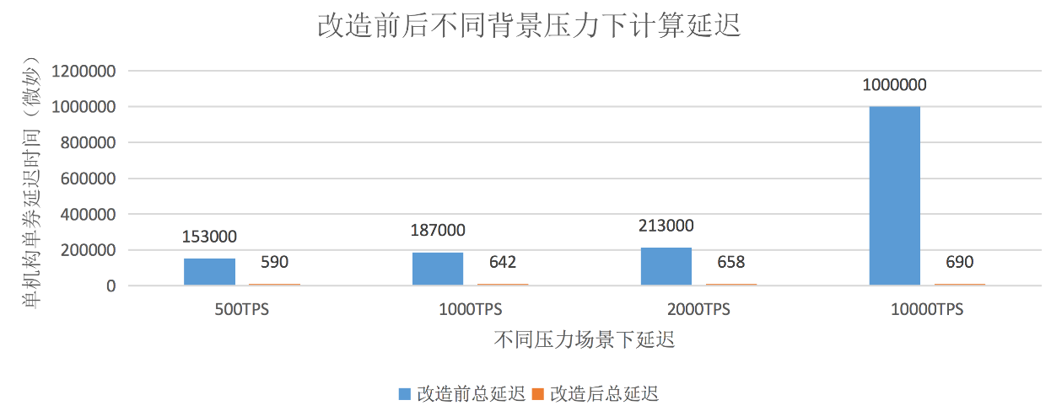
计算过程改造（全改增）
算法：遍历所有订阅机构M
遍历机构订阅且价格变更的债券N
遍历批量订单的报价机构累积I
遍历所有发生行情变更的债券J
遍历债券对应的订阅机构K
复杂度：M*N*I+K*J
1000*1000二维数组,查找1000次耗时21us
Bitset's Array
010100000100000000000000
................
组装订单事件
订单批量入队
1
行情计算
分线程遍历已订阅机构
2
增量累积报价量及赋值
3
行情推送
行情proto序列化
4
调用dsp推送
5
预先计算授信关系
单订阅机构、单订阅券行情计算延迟240us
并发
10us
40us
190us
1
2
3
4
5
并行累积15档，超过档位不参与累计
优化内存占用
改为多服务通道推送（DSP技术攻关版本）
优化日志输出
精简行情传输数据结构和字段
仅序列化变量（10us）
仅保留价、量、时间、收益率
去掉涨跌幅标识和更新标记
不再每次都序列化代偿期、代码、名称、清算速度
接收和计算受事务数影响，推送不受影响
超过15档价格不参与计算，可以明显降低订单事务数和计算延迟的线性关系
按照券+机构为维度分线程
Notes:
说明全量改增量是如何设计的
Map(OrderMap) HashMap 2-Array
总内存占用 80G 40G 33G
收益率内存占用 60G 25G 18G
单收益率占用 50B 20B 18B

Slide 15
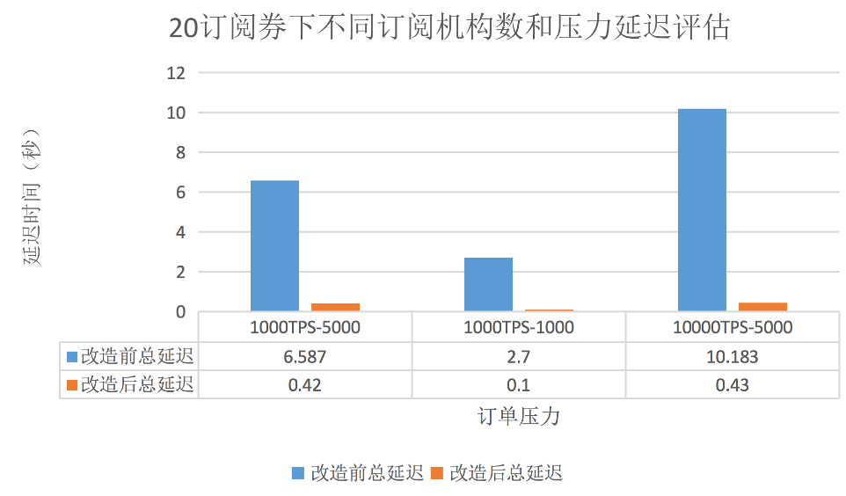
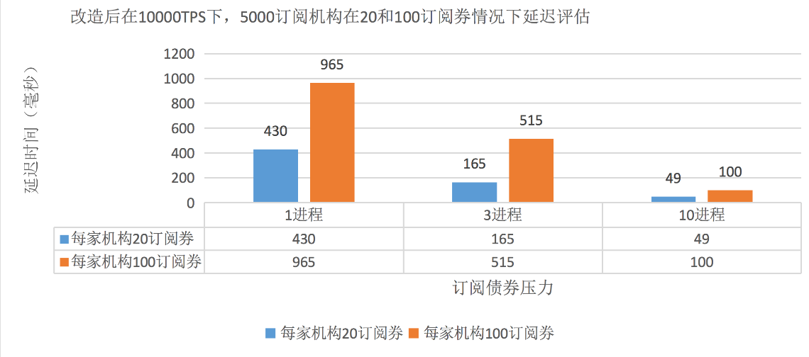
并行计算改造
订单批量入队
计算
推送
在计算阶段和推送阶段按照订阅机构+订阅券开启多线程计算模式
分三个阶段：
订单批量入队阶段（仍单线程）
计算阶段（按照订阅机构+券分派任务线程）
推送阶段（按照订阅机构+券分派任务线程）
减少订阅债券数到20只可以比较显著的降低延迟，达到预期目标
Notes:
孙总说把多进程部分去掉，后期生产支持引入多进程版本
说明全量改增量是如何设计的
二八法则
Map(OrderMap) HashMap 2-Array
总内存占用 80G 40G 33G
收益率内存占用 60G 25G 18G
单收益率占用 50B 20B 18B

Slide 16
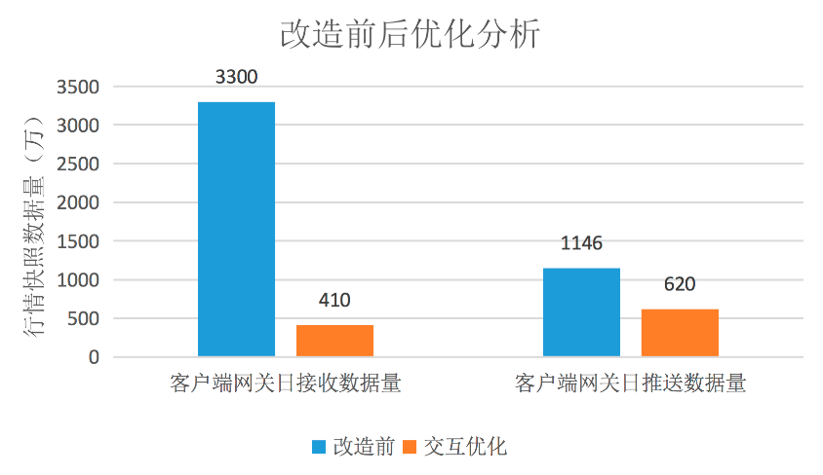
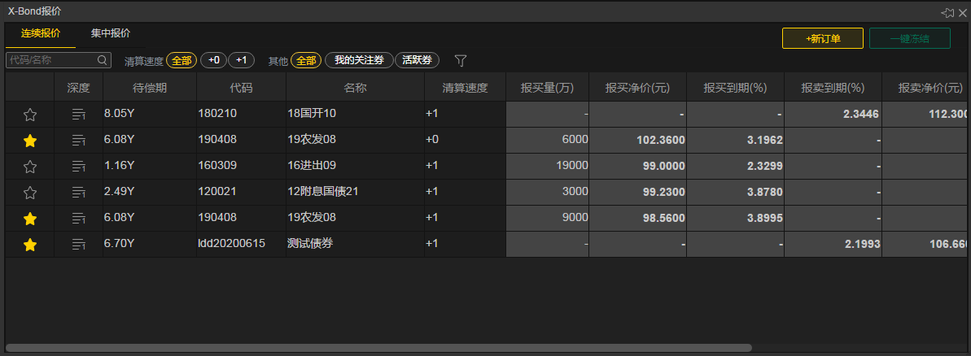
前后台交互改造（机构+券订阅）
 | 交互优化事项 | 说明
订阅端 | 从按照机构订阅改为按照机构+债券订阅私有行情数据
 | 从全量订阅改为默认订阅关注券+活跃券+新发上市债券
 | 增加无授信判断，无授信限制机构订阅公有档位行情
推送端 | 推送网关改造，只接收订阅机构私有行情数据，公有行情单独剥离出去 | 当前8台推送网关服务器无差别接收私有行情数据，改造后，网关只接收和当前订阅机构有关的私有行情数据，提升推送性能，降低延迟
 | 行情推送机制改造，使用多Session通道想推送网关推送行情数据 | 使用DSP技术攻关版本，提升推送能力，和网关接收行情数据的效率，进一步降低传输延迟
 | 精简前后台交互数据 | 进一步优化带宽占用
A私有行情
PUSH GW-1
A
MKT
B私有行情
PUSH GW-2
B
Notes:
减少订阅数，可以减少推送量

Slide 17
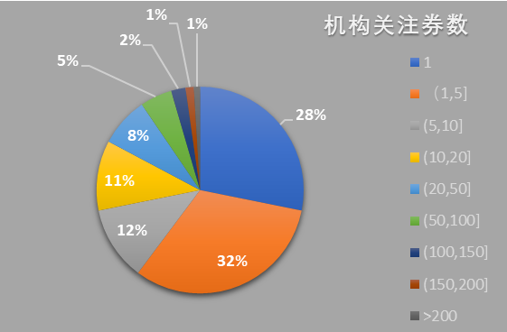

业务优化改造
降低计算券：242 全量 50
精准债券计算
关注券+活跃券+新发债券（利率债）
活跃券
20
订单量
债券
新发利率债
10~20
黑名单
剔除设置黑名单但从未给市场提供流动性的私有行情计算
降低私有数：425 120
授信
订阅行情 | 黑名单 | 提单 | 私有行情数
有 | 有 | 无 | 不计算私有，展示公有档位
API报价— 提升API 报价的成交转换率，监控报撤间隔时间
提升API订单成交转换率，当前为0.5%
Notes:
1.增加关注券集中度
14家只做其它类型的机构中，有4家机构设置了关注券，那么还有10家机构是通过筛选条件获取特定行情信息的

Slide 18
优化后行情计算性能分析
优化后总体再分析 | 背景压力 | 组装订单事件 | 行情计算 |  | 行情推送 |  | 总体耗时 | 生产推送总量 | 计算总量
 | 秒平均订单量 | 1.订单批量入队 | 2.分线程遍历已订阅机构 | 3.增量累积报价量及赋值 | 4.行情proto序列化 | 5.调用dsp推送 | 整体总耗时 | 预估网关推送 | 预估计算量
API 并500机构 私有行情真实计算机构数100家 API平均订阅券100只 | 10000tps | 不计入 | 1ms | 12ms | 12ms | 13ms | 38ms | 秒1万次 日1.8亿次 | 秒1万次 日1.8亿次
客户端 并发5000机构10000用户 私有行情真实计算机构数500家 机构平均订阅券45只 |  | 不计入 | 1.5ms | 23ms | 20ms | 28ms | 72.5ms | 秒2.3万次 日4.1亿次 | 秒2.3万次 日4.1亿次
Notes:
如果业务问API为啥和客户端优化方向不一致怎么办？
当前每秒

Slide 19
Thanks for your time!
感谢您的耐心聆听！
www.chinamoney.com.cn

